Slide 1



PMP/CAPM專案管理前導課程
拓可思科創研發股份有限公司
Tarkustech Innovations Co., Ltd.
Tarkustech Innovations Co. Ltd. Copyright 2019

Slide 2

什麼是專案管理
https://www.youtube.com/watch?v=vgFkM3WLuYU

Slide 3
專案是什麼?
了解專案管理的內容和工具你可以
在採用專案制度的科技或傳產公司參與專案團隊 (求職)
向其他家公司進行外包專案提案 (斜槓)
寫政府補助專案計畫 (創業/標案)
安排公司商業模式營運規劃 (高階主管職/創業)

Slide 4
專案是什麼?
專案的三大特徵
臨時性: 有開始、有結束
獨特的目標
逐步完善

Slide 5


專案是什麼?

Slide 6
從證照看PM的差異與生態
Product Owner
Agile
需求/規格
是否快速疊代
Yes
Business
Administrator
No
Classic
產品與服務專案 | 需求/規格定義者 | 專案執行團隊帶領者 | Entry專案助理
專案領導角色 | PMI: Product PM; PBA SCRUM/Agile: Product Owner IIBA: Business Administrator | Project PM | PM Asistant
PMI (PMBoK v6) (BAPG) (RMPG) | PMP®;; PfMP®; PgMP® |  | CAPM®
 | PMI-ACP®
 | PMI-PBA® | PMI-SP® PMI-RMP®
IIBA (BABoK 3.0) | IIBA®-AAC |  | ECBATM
 | CCBA® CBAP®
SCRUM Alliance | CSPO® | CSD® | CSM®

Slide 7
這個課程對證照是否有幫助
PMP考試準備途徑
對於準備PMP認證考試，一般人所熟知的途徑通常是參加培訓機構的認證課程，取得35個接觸小時(contact hours)的專案管理訓練時數。但是其實依據PMI的官方說法，取得報名考試所需要的35個接觸小時(contact hours)的途徑，並不僅限於刻板印象的「PMP補習班」 。

Slide 8
這個課程對證照是否有幫助
依據PMI所發行的「PMP認證手冊」(PMP Handbook)，35個接觸小時(contact hours)是指考生可透過以下一個或多個專案管理教育培訓機構，完成35個小時的專案管理訓練，以便符合考試資格所要求的訓練時數。
由PMI的R.E.P.（註冊教育機構）提供的課程 ...
B. 由PMI社團組織提供的課程 ...
C. 公司組織的課程 (由您所任職的公司提供受訓證明) ...
D. 由培訓公司或顧問提供的課程 (由您所參加的培訓課程提供受訓證明) ...
E. 遠端教育公司提供的課程，包括結束時的課程評估 ...
F. 大學或學院的學術教育及繼續教育課程 (由您所就讀的學校提供學分證明) ...
如果您在大學或研究所，或是大學的推廣教育單位，有修讀涵蓋PMBOK的專案管理學分課程，上課時數達到35個小時，那麼這些學分證明可以做為報考PMP所需的35個接觸小時(contact hours)。大學或學院提供的課程，跟大學或學院是否為R.E.P.無關。

Slide 9
專案是什麼?
在這一個課程你可以學會
對專案管理有初步的概念 (PM)
用簡單實務範例跑完一個完整的專案流程
初步認識敏捷專案管理 (Agile)
初步認識商業模式與營運規劃 (BA)

Slide 10
一分鐘自我介紹
工作坊提示 (4個15秒)
關於自己的描述、學習或工作背景
自己(工作中、求學期間上)目前最大的成就
報名這次課程希望在這次的課程裡面學習到什麼
是否有參與過專案或產品
如果想帶專案，會想做什麼專案

Slide 11
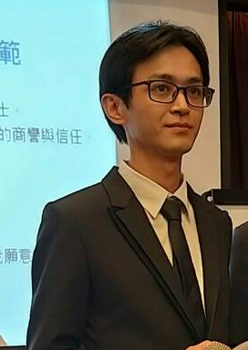
高世建 Kenneth Kao
簡介:
拓可思科創研發股份有限公司共同創辦人
台灣大學光電工程所碩士、國際企業所碩士
PMP®國際專案管理師
12年科技業專案經理經驗
(英華達、和碩、金寶)
臺北市教育人員產業發展協進會 資訊長
中華科學教育學會 團體會員
香港教育發展協會 榮譽理事

Slide 12
專案是什麼?
專案的四個限制
有限的時間
有限的資源
發起人的需求
令人滿意的品質
-- 只有17%的專案能如質、如期、如預算成功完成

Slide 13
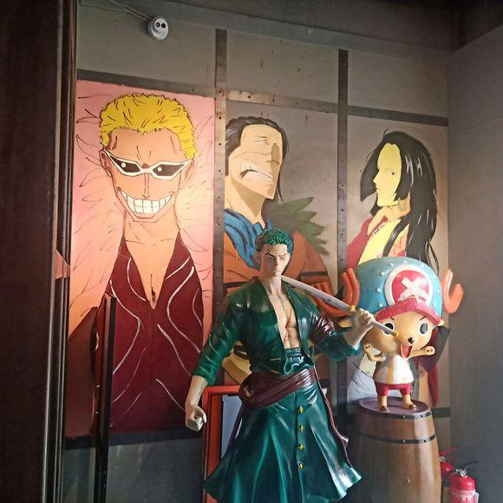
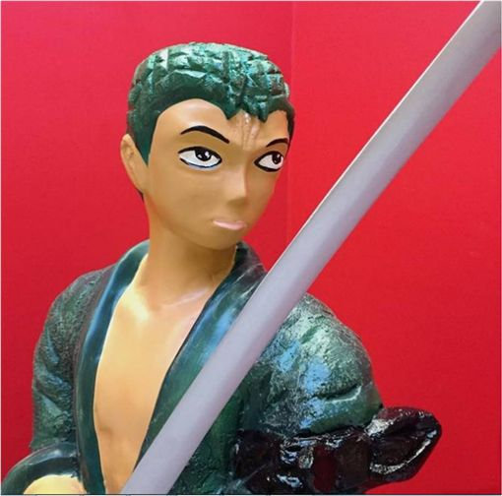
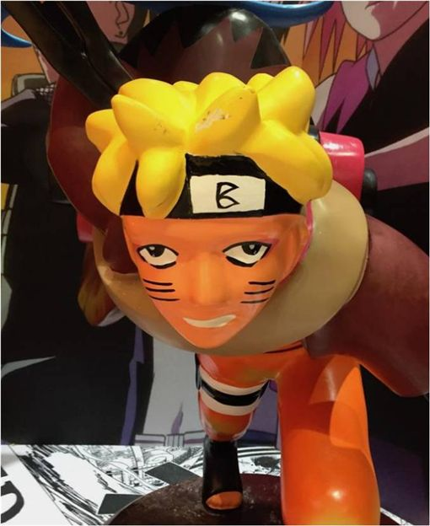
專案是什麼?
令人滿意的品質
-- 只有17%的專案能如質、如期、如預算成功完成

Slide 14

什麼是專案管理
14

Slide 15
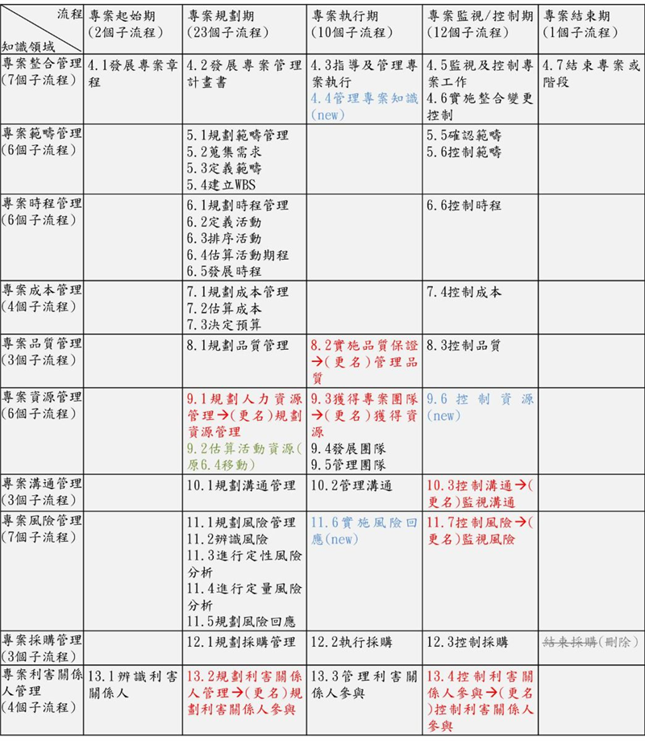
PMP流程

Slide 16
專案的十大知識領域
Project Initial
meeting
專案起始會議
Project Kick-off
meeting
專案啟動會議
Status Review meeting
階段審查會議
Sign-off
meeting
專案結束會議
產品與服務專案
整合 | V | V | V | V | V
範疇 |  | V |  | V
時間 |  | V |  | V
成本 |  | V |  | V
採購 |  | V | V | V | V
品質 |  | V | V | V
風險 |  | V | V | V
人力資源 |  | V | V | V
溝通 | V | V | V | V
利害關係人 | V | V |  | V
起始
計畫
執行
監控
結束

Slide 17
專案的五大流程
Project Initial
meeting
專案起始會議
Project Kick-off
meeting
專案啟動會議
Status Review meeting
階段審查會議
Sign-off
meeting
專案結束會議
起始
規畫
執行
結束
監控
變更

Slide 18
執行與監控的循環
Project Kick-off
meeting
專案啟動會議
Status Review meeting
階段審查會議
規畫
執行
NPI 產品設計階段
監控
SR
ER
PR
MP
以生產階段區分
WS
ES
CS
MP
以產品成熟度定義
變更
EVT
DVT
PVT
MP
以設計驗證階段區分
逐步完善
湧浪規劃

Slide 19
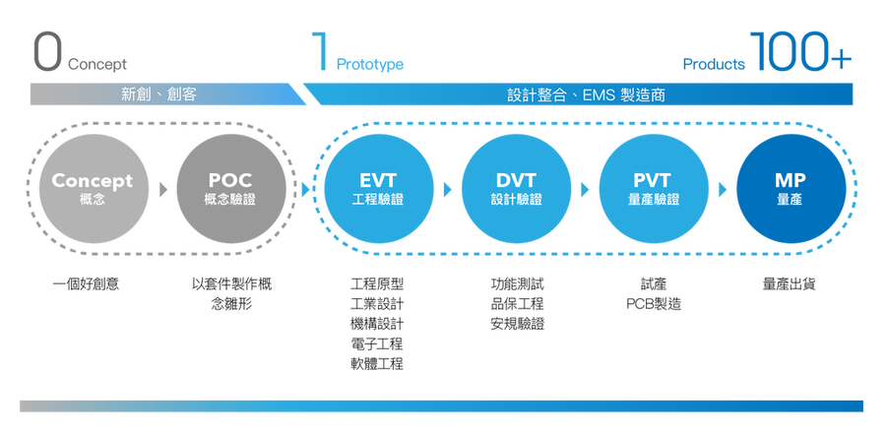
完整新產品(NPI)開發階段

Slide 20
組織與專案角色
20

Slide 21

專案是什麼?
用專案運作的效益
統一指揮
切中要害
集中管理跨功能資源

Slide 22
簡單的介紹科技製造業公司內與專案有關的組織
Business Unit Head
管理階層
專案管理室(PMO)
業務行銷
研發
採購
Pre-Sales
Fulfillment/Post-Sales
Logistics
Marketing
User Interface
Artwork
Industrial Design Engineer
Electric Engineer
Mechanical Engineer
Packing Engineer
Software Engineer
Application Engineer
Safety & Regulatory
Sourcer
Buyer
品管
Quality Assurance
Supplier Quality Engineer
財務成本
製造生產
Cost Management
Finance
Accounting
客服
Factory Director
Product Engineer
Industrial Engineer
Quality Controller
IQC/IPQC/PQC/ FQC /OQC
Customer Service
Field Application Engineer

Slide 23
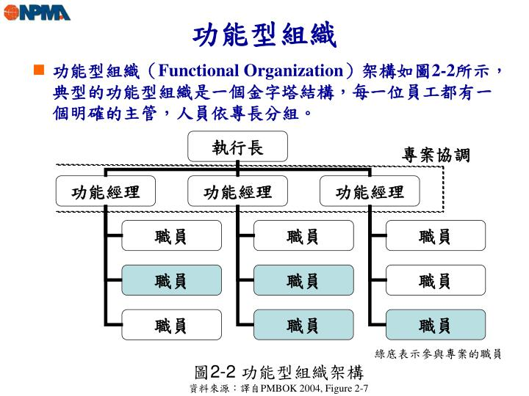
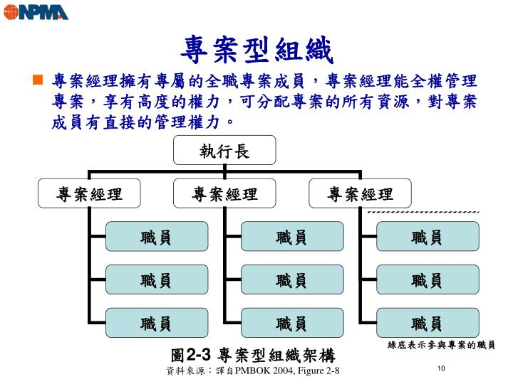
功能型組織與專案型組織

Slide 24
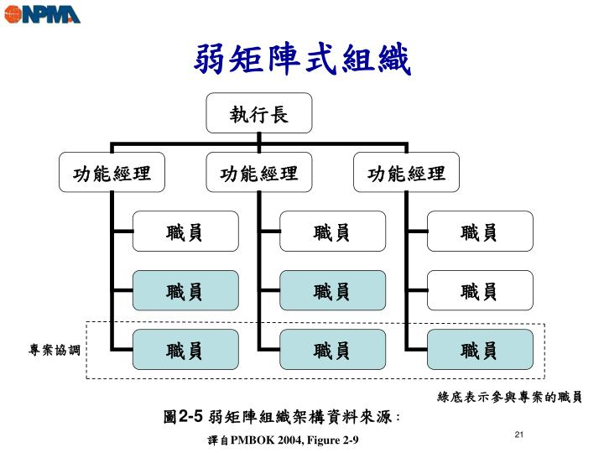
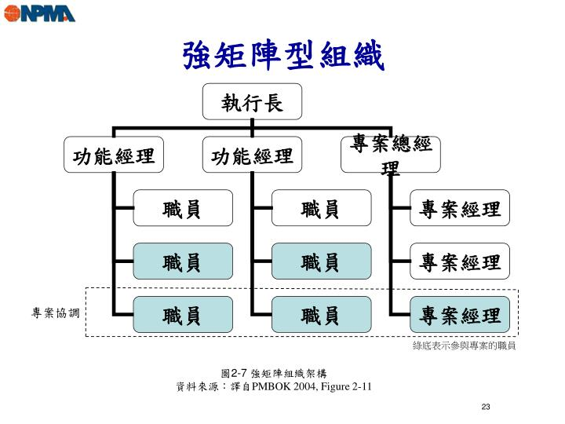
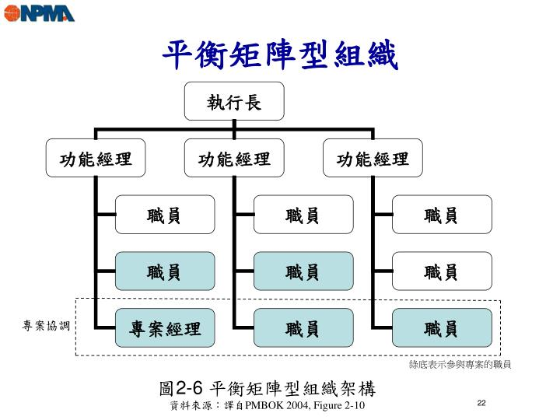
矩陣型組織

Slide 25
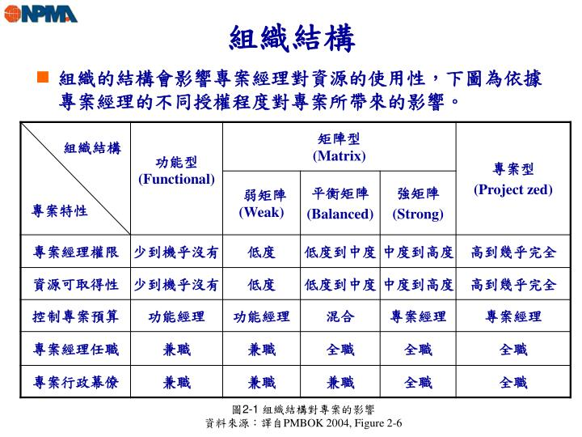
組織的比較

Slide 26
分組的組織角色
專案發起人
專案經理
硬體開發PM(如果有)
軟體開發PM(如果有)
財務成本PM
採購PM
品管PM
製造生產PM

Slide 27
分組找專案: 選定產品或服務作為專案
分組提示
6~8人一組, 最好是鄰近的鄰居方便討論
選定專案提示
購物平台, ex. PCHOME
募資平台, ex. 嘖嘖, Kickstarter
課程募資平台, ex. Hahow, Yotta

Slide 28
分組
工作坊提示 (4個15秒)
自己希望在組裡面選哪一個角色
產出Team member list

Slide 29
專案工作說明書
專案團隊
角色 | 姓名 | gmail
發起人
專案經理
研發RD PM
生產 FPM
成本 CPM
採購 SPM
品管 QPM

Slide 30
辨識利害關係人
30

Slide 31
專案利害關係人
辨識利害關係人
利害關係人有哪些
利害關係人登錄表(開案前)

Slide 32
起始的團隊成員
公司
管理階層
客人/
專案發起人
高階團隊
與專案經理
合作廠商
與外包單位
專案團隊
內部成員

Slide 33
發起專案章程
33

Slide 34
專案章程
發展專案章程
>營運計劃書
>專案工作說明書(SOW)、初步里程碑
>協議、合約

Slide 35
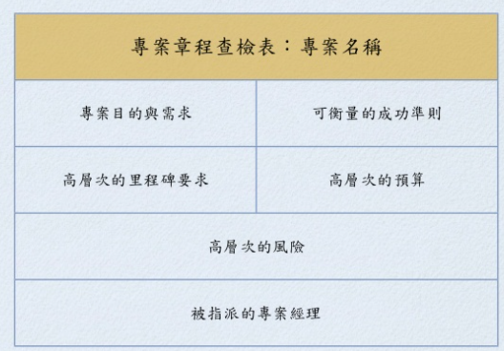
專案章程
工作坊提示 (Initial meeting 該講什麼東西)
WHY 專案的目的
WHAT 範疇
WHEN 專案的期限
WHO 重要利害關係人
HOW MUCH 專案預算

Slide 36
專案章程
預計產出的願景圖

Slide 37
專案章程
專案章程
專案的目的與需求 | 可衡量的成功準則
高層次的里程碑 | 高層次的預算
高層次的風險
被指派的專案經理

Slide 38
專案工作說明書
專案工作說明書 |  | 專案里程碑
日期範圍 | 做哪些事情 | 前面事項完成日期 | 完成品或活動

Slide 39
起始會議範例
39

Slide 40

K12 STEAM Project Initial Meeting
Project Scope
Competitors Analysis
Feasibility Analysis
Design Concepts
Project Schedule & Status (4/11 update)
報告人 : PM Kenneth
日 期 : 2016.04.11

Slide 41
Project Scope

Slide 42

CN STEAM Education program
Basic
(Fundamental Modeling)
Entry
(with Electronic Blocks)
Advanced
(Arduno programming)
Stage Of Curriculum | Phase1 Basic 3D Robot | Phase2 STEAM 3D Robot | Phase3 XYZprinting Robot
Course Content | Speed Racing | Ferris Wheel | HW & SW Introduction
 |  |  | Door Gate
 | Miller Kingdom | Merry Go Round | X/Y-axis Motor
 |  |  | Polite Hand
 | Robot Wars | Pirate Ship | Multi-feet Robot -little Spider-
 |  |  | Excavator
 | － | XYZRobo (Hellraiser) | Small Biped Robot
 |  |  | Hobbits
 | － | XYZRobo (Beast Grappler ) | Biped Walking Robot
STEAM Phase1:
HW: N/A
SW: Gallery, XYZmaker, Phase1圖檔.
可選擇教育包, 亦可選擇數位發行
STEAM Phase2: 較Phase1增加電路Block設計, 齒輪動件設計
HW: 電路板
SW: Gallery, XYZmaker, Phase1圖檔, Phase2圖檔, 電路Block圖檔, 齒輪圖檔
因有實體電路板, 較可能選擇實體教育包

Slide 43
XYZ K12 STEAM Curriculums
K12
17 Y/O
17 Y/O
miniMaker STEAM Gift card
Merry Go Round, Ferris Wheel, Sea Rover
(XYZmaker)
miniMaker STEAM EDU Pack
Motor version of
Merry Go Round, Ferris Wheel, Sea Rover
STEAM website
Premier members curriculum
列印特訓班 - 3 (12件)
XYZ STEM課程: 曼陀珠火箭(123D), 永動裝置(123D), 引擎構造(123D)
3D Block Phase1: 極速賽車(123D), 風車王國(123D), 機器人大戰(123D)
3D Block Phase2: 旋轉木馬(123D), 海盜船(123D), 摩天輪(123D),
XYZ robo(123D)
XYZ魔術課程: 神秘雞蛋杯道具(123D), 硬幣穿越魔術道具(123D)
HS
高中
15 Y/O
14 Y/O
列印特訓班- 2 (4件)
適用中學: 骰子(123D), 肥皂盒(123D), 染色體模型(123D), 分子模型(123D)
初中
MS
12 Y/O
11 Y/O
列印特訓班- 2 (12件)
適用一, 二年級: 俄羅斯方塊(123D), 奧林匹克與標幟(123D), 象棋(123D)
適用三, 四年級: 小小列車長(123D), 小船長(123D), 非洲動物(123D)
適用五, 六年級: 調色盤(123D), 居家工具(123D), 藝術家花瓶筆筒(123D)
燈泡與燈飾(123D), 熱氣球(123D), 實驗室漏斗(123D)
ES
小學
列印特訓班- 1 (16件)
適用一, 二年級: 名牌(XYZapp), 七巧板(123D), 時鐘(123D), 數字棒(123D)
適用三, 四年級: 建築物(123D), 萬花尺, 歷史人物雕像(XYZapp)
地址門牌製作(Tinkercad), 翹翹板(123D)
適用五, 六年級: 太陽系探索, 黏土模具(123D), 幾何原理, 齒輪(123D)
賽車設計(123D), 畢氏定理, 機器人吊飾(123D)
8 Y/O
7 Y/O
K1
US site
CN site (based on 六三制架構)

Slide 44
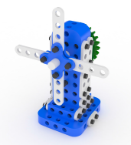
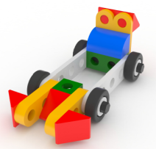
STEAM Education program
課程內容: 相關知識, 實作建模教學, 下載圖檔, 組裝與操作, 課外補充
教案使用的建模軟體: 主要為123D, 其他為Tinkercad, XYZapp
對象分佈: 年齡層分布較STEAM廣
列印特訓班- 1 (16件)
適用一, 二年級: 名牌(XYZapp), 七巧板(123D), 時鐘(123D), 數字棒(123D)
適用三, 四年級: 建築物(123D), 萬花尺, 歷史人物雕像(XYZapp)
地址門牌製作(Tinkercad), 翹翹板(123D)
適用五, 六年級: 太陽系探索, 黏土模具(123D), 幾何原理, 齒輪(123D)
賽車設計(123D), 畢氏定理, 機器人吊飾(123D)
3D Block phase1
風車王國
列印特訓班- 2 (16件)
適用一, 二年級: 俄羅斯方塊(123D), 奧林匹克與標幟(123D), 象棋(123D)
適用三, 四年級: 小小列車長(123D), 小船長(123D), 非洲動物(123D)
適用五, 六年級: 調色盤(123D), 居家工具(123D), 藝術家花瓶筆筒(123D)
燈泡與燈飾(123D), 熱氣球(123D), 實驗室漏斗(123D)
適用中學: 骰子(123D), 肥皂盒(123D), 染色體模型(123D), 分子模型(123D)
列印特訓班 - 3 (12件)
XYZ STEM課程: 曼陀珠火箭(123D), 永動裝置(123D), 引擎構造(123D)
3D Block Phase1: 極速賽車(123D), 風車王國(123D), 機器人大戰(123D)
3D Block Phase2: 旋轉木馬(123D), 海盜船(123D), 摩天輪(123D),
XYZ robo(123D)
XYZ魔術課程: 神秘雞蛋杯道具(123D), 硬幣穿越魔術道具(123D)
3D Block Phase1
極速賽車

Slide 45
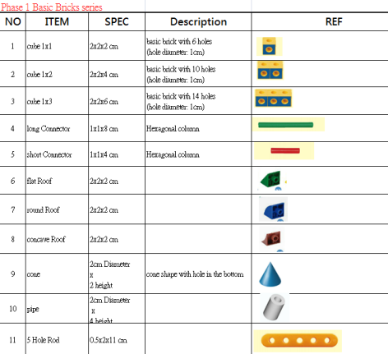
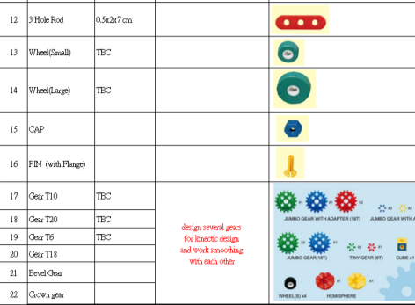
XYZ STEAM project (Phase1 base)
Concept conditions
Phase1 基本組件製作清單

Slide 46
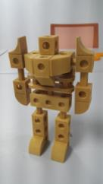
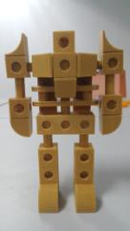
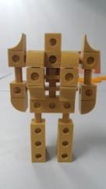
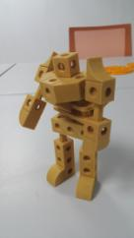
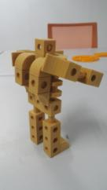
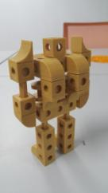
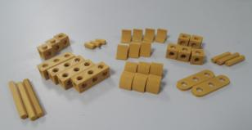
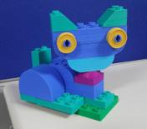
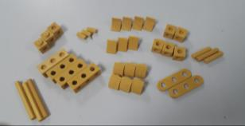
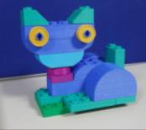
XYZ STEAM project (Phase1 base)
Mini Brand: 3D Block
Uploaded to site.
ROBOT DESIGN 2
Test Printing next week

Slide 47
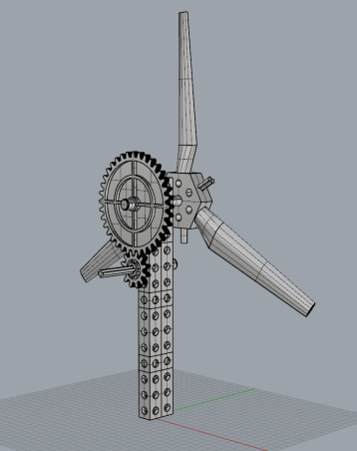
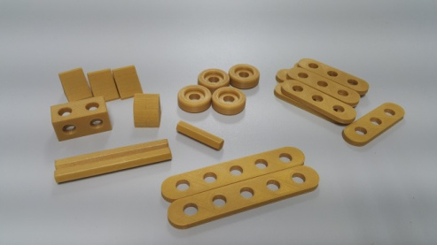
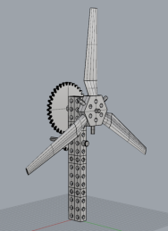
XYZ STEAM project scope (Phase2)
Based on Phase1 Bricks design to develop phase2 products.

Slide 48
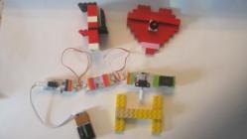
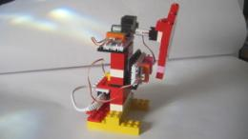
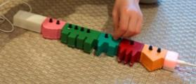
XYZ STEAM project scope(Phase2)
專案主題
目標成品
XYZ 小小工程師 積木系列(階段二延伸)
基本架構+機構組件+燈光控制 = 燈光裝置
基本架構+機構組件+馬達控制 = 動力車
基本架構+機構組件+感應器控制 = 互動回饋裝置
基本架構+機構組件+聲音裝置 = 互動回饋裝置
XYZ 3D Block
製作方向
將階段依基本組件作延伸
並配合對應電子組件
配合STEAM 教育產生簡易電控裝置
製作方向參考
成品應用參考
目標族群
小學中高年級學生(4 5 6 年級) (K-12)
預期內容涵蓋
簡易機械學教學
齒輪運動機構
平行運動機構
入門電子學
入門自動控制
48

Slide 49
XYZ STEAM project (Phase2 scope)
2/23/2016
電源模塊定義 (容易取得的乾電池 9V)
馬達模塊定義 (直流馬達 / 伺服馬達)
燈光模塊 (LED / 七段顯示器 )
聲音模塊(蜂鳴器 /小喇叭)
感應器模塊 (紅外線 / 按鈕開關 / 超音波 / 光敏電阻 / 可變電阻)
連接結合方式(電線 / DC 頭/杜邦連接方式設計)
製作時程規劃 (多方討論:建模/教學/電子組件/推廣)
應用案例規劃 (範例參考討論)
案例參考聯結 :
http://littlebits.cc/
模塊的基本設計參考:
http://www.fayalab.com/zh-hant/product/nugget

Slide 50
依照預算所定義的範圍
Based on Phase 1 Bricks design
採用Simple & Low cost的電路設計
使用插梢固定, 插梢中間穿過電線, 插梢兩端為連接器
Module types
Item |  | Design
Power module | 電源 | Yes | 9V Power
Motor module | 馬達 | Yes | DC motor
LED Light module | 燈光 | Yes | LED; 7 different flashing mode
Buzzer module | 蜂鳴器 | Yes | Buzzer with build-in sound
Speaker module | 喇叭 | No | Need I2C
Sound-record | 錄音 | No | Need I2C & Memory
IR sensor | 紅外線 | Yes
Button switch | 按鈕開關 | Yes
UT sensor | 超音波 | No
Photo-resistance sensor | 光敏電阻 | No
Photo-interrupter | 光遮斷開關 | Yes
Piezo-resistive | 壓敏電阻 | No
Variable resistor(tuner) | 可調節旋鈕 | Yes
Interface | 連接器 | Yes | Use DC jack or Spring Contact type Connector
PCB | PCB | Yes | Unit area: 2cm x 2cm; 目前先使用洞洞板

Slide 51
Competitor analysis

Slide 52
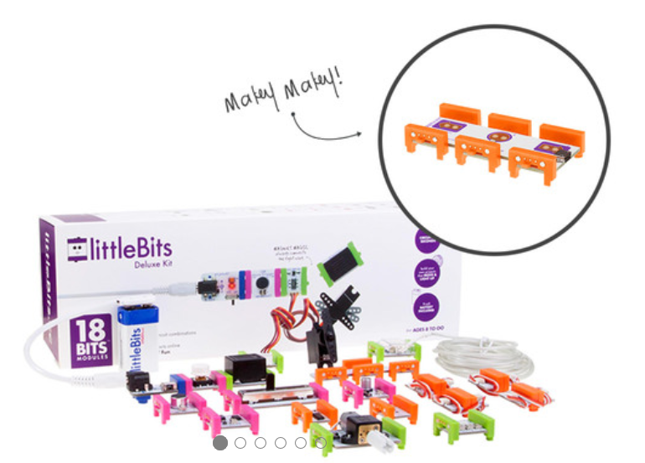
Competitor: LittleBits DIY KITs
Brick DIY KITs

Slide 53

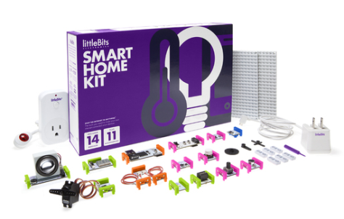
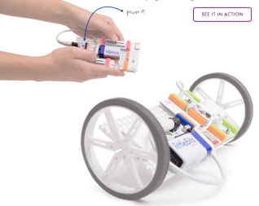
LittleBits electronic DIY KITs
Items | Basic kits | Premium kits | Deluxe kits
涵蓋範圍 | 電池組 馬達電路 光感測器 燈光模組 音效模駔, 音量大小調節器 | Basic Kits 內容 壓力感測器 電路分路器 振動馬達 直升機馬達 風扇控制 | Premium Kits 內容 聲音感測器 暫停/繼續切換器 馬達反轉電路 LED燈條 直升機螺旋槳套件
售價 | $ 99 USD | $ 149 USD | $ 199 USD

Slide 54
KITs & Module categories
Basic kits | $99
Premium kits |  |  | $149
Deluxe kits |  |  |  |  | $199
9V Battery | $4.95 | Pulse & tunner b/d | $11.95 | Sound Triger b/d | $11.95
Power b/d | $5.95 | Slide Dimmer b/d | $9.95 | Time out b/d | $11.95
Button b/d | $7.95 | Pressure Sensor b/d | $17.95 | Fork branch b/d | $11.95
Light sensor b/d | $11.95 | Branch b/d | $11.95 | Inventor b/d | $7.95
Dimmer b/d | $7.95 | Vibration motor b/d | $11.95 | Latch b/d | $7.95
DC Motor b/d | $11.95 | Long LED b/d | $9.95 | Wire b/d | $7.95
Led b/d | $7.95 | Servo motor b/d | $25.95 | Light wire b/d | $19.95
Bargraph (LED control b/d) | $11.95 | Fan control b/d | $15.95 | Motomate(Servo)
Buzzer b/d | $11.95 | Servo tool kits
Smart Home/ Student/ Synth/ Space/ Smart/ CloudBit/ Makey Maykey Starter KITs
Motion triger b/d | $25.98 | Evnelope b/d | $17.95 | ARDUINO b/d | $39.95
Roller switch b/d | $9.95 | Filter b/d | $17.95 | Squencer b/d | $35.95
Bend sensors b/d | $15.95 | Delay b/d | $15.95 | MP3 Player | $49.95
Toggle switch b/d | $9.95 | Mix b/d | $17.95 | IR Transmitter b/d | $11.95
Usb power b/d | $9.95 | Split b/d | $13.95 | Temper. sensor b/d | $17.95
Slide switch b/d | $9.95 | Synth speaker b/d | $19.95 | CloudBit module | $59.95
Double AND b/d | $9.95 | Microphone b/d | $15.95 | Proto Module | $11.95
Double OR b/d | $9.95 | Wireless receiver b/d | $39.95 | Perf Module | $11.95
UV LED b/d | $9.95 | Wireless transmitter b/d | $39.95 | MAYKEY MAYKEYs | $49.95
RGB Led b/d | $9.95 | NAND b/d | $9.95 | Threshold | $9.95
Bright LED b/d | $9.95 | XOR b/d | $9.95 | Number display b/d | $25.95
Oscillator b/d | $15.95 | NOR b/d | $9.95 | MIDI module | $39.95
Random b/d | $13.95 | IR LED b/d | $9.95 | Control voltage b/d | $34.95
Keyboard b/d | $19.95 | Remote triger | $11.95 | USB I/O b/d | $34.95
Micro sequencer b/d | $21.95

Slide 55
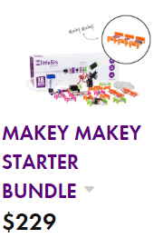
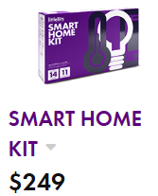
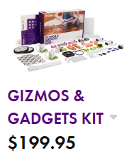
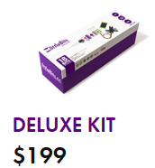
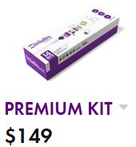
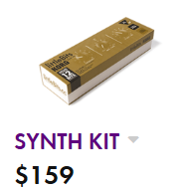
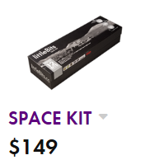
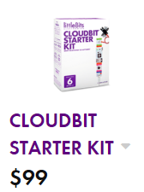
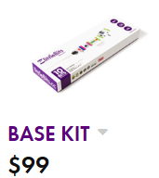
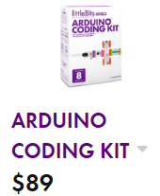
LittleBits Kits comparison
Price
Complexity of Electronic
Basic Electronic Brick
Advanced Brick
Lab & Programming Brick

Slide 56
Feasibility analysis

Slide 57
SWOT analysis & Risks
3D Block SWOT analysis
Strength | Weakness
User可自行列印Brick, 節省成本. 套件的可擴充性增加 教材 & 教學影片詳細說明滿足教育市場 | 目前鎖定簡單, 低成本的module, 教育市場應用範圍受限 列印時間冗長, 對User來說並非購買後隨手可得 Phase 2的Brick無法programming
Opportunity | Threat
給定現有連接設計規格及公差, 相較於其他競品, User可以無限制創作 可結合XYZ maker, ex. Brick簡單的修改套件 | 相較於其他競品, XYZ Brick表面無法像 塑膠模具件具有光亮的表面 列印Brick的操作並不適合K12, 年齡層或使用模式需定義清楚 列印出來的Brick相較於其他競品, 容易造成受傷, 不符合玩具安全性 受限於User組裝便利性, 無法追上Lego的小尺寸Brick

Slide 58
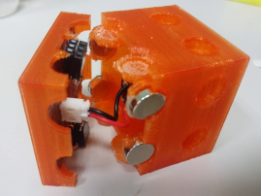
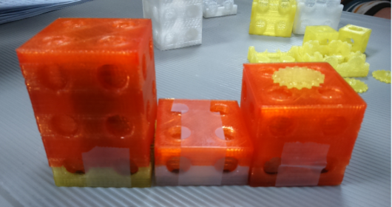

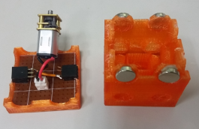
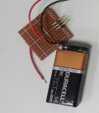

Block design feasibility
杜邦接頭:
預計後續與Pogo接頭Benchmark
連接方式後續ME進行改善
Gear齒輪:
連接馬達轉子須加長, 加D-cut
EE請馬達廠商調整轉子規格
ME確認齒輪結構
馬達Brick: 馬達扭力需注意
電池Brick
線路Brick:預計改成Switch開關

Slide 59
Design concept

Slide 60





Block design concept
Pogo pin interconnection design:
以Pogo pin為連接介面, 背面有磁鐵可將兩邊吸附
Brick binding design:
機構可固定於Brick圓孔上,
作為brick之間連接
馬達 Gear draft design:
用來包覆馬達轉子(緊配於轉子本身的D-cut), 接電後確認function OK, 待確認扭力

Slide 61




Block Exhibition prototype
旋轉木馬:
摩天輪:
海盜船:
預計合併海盜船機械結構:

Slide 62
Project schedule plan

Slide 63

初步的時程規劃
2016
Jan | Feb | Mar | Apr | May | Jun | Jul
Main
Milestone
Module design
3/18
Assembly
Fix 4/29
Trial assembly
4/4
Manual Guides
&Video start 5/2
Computex
5/31~6/3
Critical
Marketing
2016
Computex
G
Here
Current status :
Ongoing jobs:
✓ 2/26 Initial Meeting.
✓ MD/Sales confirm 3 assembly exhibits
1. 摩天輪
2. 海盜船
3. 旋轉木馬
✓ 3/21 EE release Pogo pin b/d Gerber
✓ 4/06 Benchmark pogo pin board
□ EE check Light & Circuit solution
Schedule:
✓ 3/2 Project scope confirm
✓ 3/18 EE module design
✓ 3/22 Prototype
✓ 4/08 Block Drawing modify
□ 4/08 Electronic Blocks Trial assembly
□ 4/11 Assembly sample testing
□ 4/29 Brick Mass Printing
□ 5/31 Computex show

Slide 64

里程碑推算
Module planning for Phase2
模組設計上的建議方向 (統一PC 版外型) 方便組裝
Design module |  | Remark
Power module | 電源 | 9V Power
Motor module | 馬達 | DC motor
LED Light module | 燈光 | LED; 7 different flashing mode
Inverse IC circuit | 馬達正反轉線路
IR sensor | 紅外線
Button switch | 按鈕開關
Photo-sensor | 光遮斷開關
Interface | 連接器 | Use 5pin connector & Magnet
PCB | PCB | Unit area: 2cm x 2cm;
Draft schedule & milestones
 | Feb | Mar |  |  |  | Apr |  |  |  | May
Phase 2 | 2/29~3/4 | 3/7~3/11 | 3/14~3/18 | 3/21~3/25 | 3/28~4/1 | 4/4~4/8 | 4/11~4/16 | 4/18~4/22 | 4/25~4/29 | 5/2~5/6 | 5/9~5/13 | 5/16~5/20 | 5/23~5/27 | 5/30~6/3
EE design | 需求釐清 | 模組設計 | 模組零件試組 & 零件清單
Brick design |  |  | 套件外觀設計 |  | 套件試組
動力測試 |  |  |  |  |  | 套件動力測試
圖面模擬 數量計算 |  |  |  | 製作教材用圖 記錄 安排列印排程
樣品列印製作 |  |  |  |  | 樣品列印製作
教材規劃 |  |  |  |  |  |  |  | 相關背景資料蒐集/大綱編排
教材內容撰寫 |  |  |  |  |  |  |  |  |  | 內容撰寫物件
成品攝影 |  |  |  |  |  |  |  |  |  |  | 基本版面設計 | 內容排版
教材版面設計 |  |  |  |  |  |  |  |  |  |  | 列印成品攝影
教材校稿 |  |  |  |  |  |  |  |  |  |  |  | 文字內容校稿 | 整體內容校稿
 |  |  |  |  |  |  |  |  |  |  |  | Computex preparation |  | Computex
Phase2 HW design 階段目前預計4/29完成

Slide 65
Draft WBS dictionary
主要項目 | 定義 | 風險與對策
Brick連接介面 Interconnection | 定調pin數為6 pin connector, 預計會有Pogo pin connector board Pogo pin $0.6 (3 pin); ME評估如何連接 | Prototype暫時以杜邦接頭接合 Pogo小板目前已完成初版 ME目前modify中, 預計4/8 final連接介面
EE設計Electronic circuit module | 電路預計以洞洞板型式 - 電源線路 - 馬達線路 - 馬達電源正反轉線路 - 感測器線路 - 機械轉向線路 - Switch開關 - LED板 | - 電源線路 → OK - 馬達線路 → OK - 馬達電源正反轉線路→No need - 感測器線路 → Designing - 機械轉向線路 → Designing - Switch開關 → Checking LED板 → Checking
Prototype原型 | 定調PCB大小為3.4 x 3.4 cm (Brick為4 x 4 cm) 馬達先用手邊現有的3D pen馬達+齒輪箱黏在洞洞板上再將馬達線路拉出來跟connector作結合 | 3/24 Finish第一版 Prototype
ME協助評估部分 | 列印齒輪物件強度問題 馬達Gear傳動 結構建議 & Refine | 預計4/8前確認進度 完成連接介面結構調整 Gear傳動 EE請馬達廠商調整轉子規格 ME確認齒輪結構

Slide 66



https://tarkustech.com/
THANK YOU!

